Slide 1
Лекція 2
частина 1
Робота з винятками

Slide 2

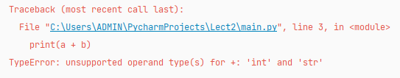
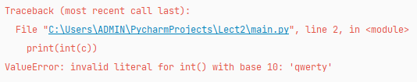
Виняткові ситуації або винятки (exceptions) - це помилки, виявлені під час виконання.
Наприклад, до чого призведе спроба читання неіснуючого файлу? Або якщо файл був випадково видалений поки програма працювала? Такі ситуації обробляються за допомогою винятків. Якщо ж Python не може зрозуміти, як обійти ситуацію, що склалася, то йому не залишається нічого окрім як підняти руки і повідомити, що виявив помилку.
Загалом, винятки необхідні, щоб повідомляти програмісту про помилки.
Найпростіший приклад винятків - ділення на нуль:
Traceback
У великій програмі винятки часто виникають всередині. Щоб спростити програмісту розуміння помилки і причини такої поведінки Python пропонує Traceback або в сленгу - трейс. Кожний виняток містить коротку, але при цьому повну, інформацію про місце появи помилки. За трейсом знайти і виправити помилку стає простіше.
a = 2 print(a / 0)
В даному випадку інтерпретатор повідомив про виняток ZeroDivisionError - ділення на нуль.
a = 2 b = "1" print(a + b)
В цьому прикладі при спробі скласти ціле число і рядок отримуємо виняток TypeError. В описі відразу ж стає зрозуміло, що було написано не так.
c = "qwerty" print(int(c))
Приведення рядка до цілого числа призводить до винятку ValueError.

Slide 3
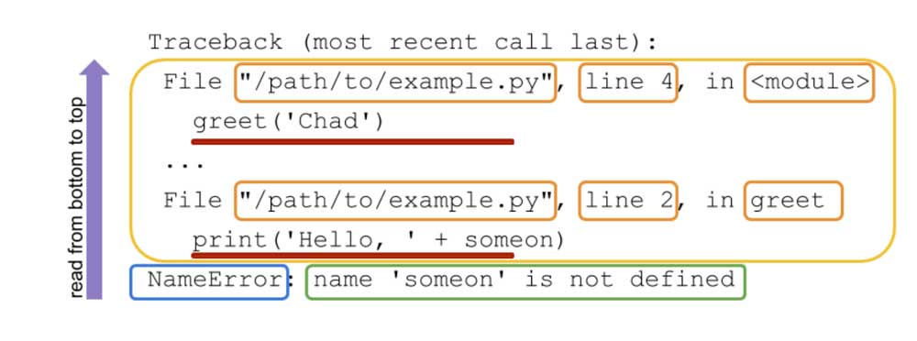
Як читати Traceback?
В кожному трейсі є кілька розділів. Діаграма нижче виділяє ці частини:
Краще читати трейс знизу вгору:
Синя рамка: Останній рядок трейсу є рядком повідомлення про помилку. Він містить ім'я винятку, який було викликано.
Зелена рамка: Після імені винятку з'являється повідомлення про помилку. Це повідомлення зазвичай містить корисну інформацію для розуміння причини виникнення винятку.
Жовта рамка: Далі по трейсу йдуть різні виклики функцій, що переміщаються знизу вгору. Ці виклики представлені дворядковими записами для кожного виклику. Перший рядок кожного виклику містить інформацію, таку як ім'я файлу, номер рядка та ім'я модуля, це вказує, де можна знайти код.
Червона рамка: Другий рядок для цих викликів містить фактичний код, який був виконаний.

Slide 4

Використання винятків
Обробка винятків
Даний код призведе до винятку ZeroDivisionError. Щоб цього не сталося, необхідно використати конструкцію try..except, наприклад так:
Нехай у нас файл з даними в файловій системі і необхідно його прочитати.
У цьому випадку відразу ж виникають кілька виняткових ситуацій, такі як: немає файлу, файл битий; файл порожній та інші.
a = 100 b = 0 c = a / b
try: a = 100 b = 0 c = a / b except ZeroDivisionError as e: print(e)
Здавалося б, що нічого це нам не дало, помилка все також є.
Однак в блок except можна помістити обробку.
Наприклад, значення змінної c в разі помилки ділення дорівнює -1.
try: a = 100 b = 0 c = a / b except ZeroDivisionError as e: c = -1
try: filepath = 'test_file.txt' with open(filepath, 'r') as fio: result = fio.readlines() if not result: raise Exception("File is empty") except IOError as e: result = [] except Exception as e: result = [] print(e)
В даному коді дещо складніший підхід - перехоплення декількох видів винятків. Коли виняток відбувся, він порівнюється зверху вниз з кожним типом, поки не буде знайдено збіг.
Якщо збігу немає, то виняток піде нагору по ланцюжку виконання коду.

Slide 5
Як працює перехоплення винятків?
Спочатку виконується код, що знаходиться між операторами try і except.
Якщо в ході його виконання винятку не відбулося, то код в блоці except пропускається, а код в блоці try виконується весь до кінця.
Якщо виняток відбувається, то виконання в рамках блоку try переривається і виконується код в блоці except. При цьому для оператора except можна вказати, які винятки можна обробляти в ньому. При виникненні винятків, шукається саме той блок except, який може обробити цей виняток.
Якщо серед except блоків немає відповідного для обробки винятку, то він передається назовні з блоку try. У разі, якщо обробник винятку так і не буде знайдений, то винятки будуть необробленими (unhandled exception) і програма аварійно зупиниться.
Багато різних винятків
Іноді код може породити винятки різних типів. Якщо вони обробляються однаково, то можна просто перерахувати їх типи через кому:
Якщо потрібна різна обробка, то пишемо багато except блоків:
except(RuntimeError, TypeError, NameError): pass
ecxept RuntimeError: print('Перший випадок') ecxept TypeError: print('Другий випадок') ecxept NameError: print('Третій випадок')

Slide 6
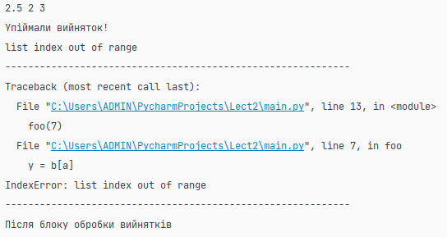
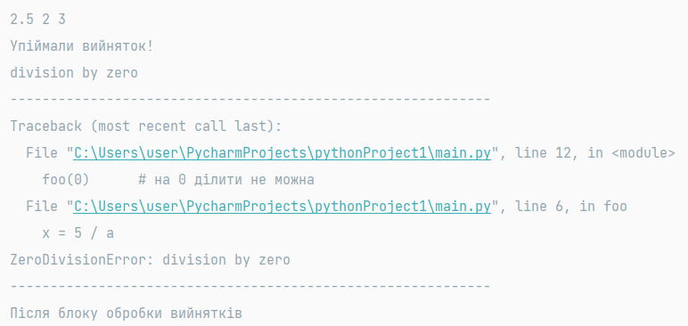
import traceback import sys def foo(a): b = [1, 2, 3] x = 5 / a y = b[a] print(x, a, y) try: foo(2) foo(0) # на 0 ділити не можна foo(7) except (ZeroDivisionError, IndexError) as e: print('Упіймали вийняток!') print(e) print('-'*60) traceback.print_exc(file=sys.stdout) print('-'*60) print('Після блоку обробки вийнятків')
Приклад (обидва вийнятки):
import traceback import sys def foo(a): b = [1, 2, 3] x = 5 / a y = b[a] print(x, a, y) try: foo(2) # foo(0) # на 0 ділити не можна foo(7) except (ZeroDivisionError, IndexError) as e: print('Упіймали вийняток!') print(e) print('-'*60) traceback.print_exc(file=sys.stdout) print('-'*60) print('Після блоку обробки вийнятків')

Slide 7
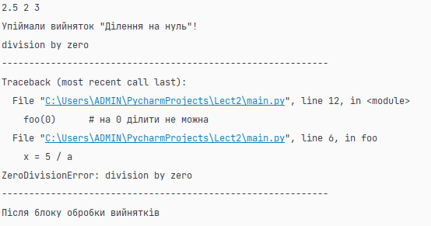
Окремі блоки:
import traceback import sys def foo(a): b = [1, 2, 3] x = 5 / a y = b[a] print(x, a, y) try: foo(2) # ok foo(0) # на 0 ділити не можна foo(7) # вихід за межі списку except ZeroDivisionError as e: print('Упіймали вийняток "Ділення на нуль"!') print(e) print('-' * 60) traceback.print_exc(file=sys.stdout) print('-' * 60) except IndexError as e: # Нажаль, цей блок не буде виконаний, тому що спрацює виняток по першому блоці! print('Упіймали вийняток "Вихід за межі спику"!') print(e) print('-'*60) traceback.print_exc(file=sys.stdout) print('-'*60) print('Після блоку обробки вийнятків')

Slide 8



Або ось так:
try: x = int(input("Введіть ціле число x (для обчислення 1/x): ")) res = 1 / x print(f"{1/res:.2f}") except ZeroDivisionError: print("На нуль ділити не можна!") except ValueError as err: # 'err' містить посилання на помилку print("Будьте уважні:", err) except (FileExistsError, FileNotFoundError): # Винятки можна перераховувати в вигляді кортежу print("Цього ніколи не трапиться - сьогодні з файлами ми не працюємо") except Exception as err: # Все що не опрацьовано вище і є нащадком 'Exception', # буде опрацьовано тут print("Виникла помилка!") print("Тип:", type(err)) print("Опис:", err)

Slide 9
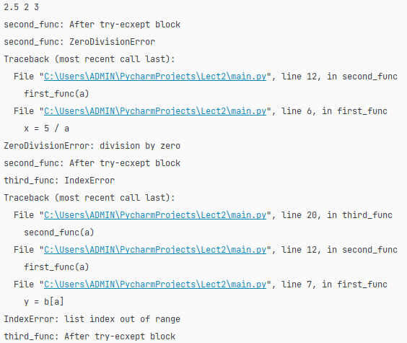
import traceback import sys def first_func(a): b = [1, 2, 3] x = 5 / a y = b[a] print(x, a, y) def second_func(a): try: first_func(a) except ZeroDivisionError: print('second_func: ZeroDivisionError') traceback.print_exc(file=sys.stdout) print('second_func: After try-ecxept block') def third_func(a): try: second_func(a) except IndexError: print('third_func: IndexError') traceback.print_exc(file=sys.stdout) print('third_func: After try-ecxept block\n') third_func(2) # 2.5 2 3 # second_func: After try-ecxept block # third_func: After try-ecxept block third_func(0) # second_func: ZeroDivisionError # second_func: After try-ecxept block # third_func: After try-ecxept block third_func(7) # third_func: IndexError # third_func: After try-ecxept block
Різні винятки ловимо в різних місцях
Викликаються функції third_func -> second_func -> first_func.
У foo виникають винятки ZeroDivisionError і IndexError.
Зловимо виняток ZeroDivisionError в функції second_func, а IndexError в функції third_func.

Slide 10

Ієрархія винятків
Який тип «експепшенів» в блоці except перехопить виняток? Відповідний йому за типом або його предок в ієрархії класів винятків.
Пошук потрібного блоку «експепшена» зверху вниз:
import traceback import sys def foo(a): b = [1, 2, 3] x = 5 / a y = b[a] print(x, a, y) try: foo(2) # ok #foo(0) # на 0 ділити не можна foo(7) # вихід за межі спику except Exception: # Ловимо виняток, який успадковується від класу Exception pass except IndexError as e: # ніколи не виконається якщо винятки вже спіймали до цього print('Впіймали винятки!') print(e) print('-'*60) traceback.print_exc(file=sys.stdout) print('-'*60) print('Після блоку обробки виключеннь')
При виході за межі масиву виняток буде перехоплено в блоці except Exception, тому що предком класу IndexError є Exception.
винятки слід писати від самих специфічних (спочатку) до більш загальних (нижче).
Ніколи не пишіть except Exception.
Так ви знайдете (чужі) винятки, які не дозволять діагностувати логічну помилку в програмі.
except без вказівки типу ловить всі винятки. Не треба так писати!

Slide 11
Ієрархія винятків
Виняток, який ви не побачите при виконанні коду - це BaseException - базовий виняток, від якого беруть початок інші.
В ієрархії винятків дві основні групи:
Системні винятки і помилки
звичайні винятки
Якщо обробку перших краще не робити (якщо і робити, то треба чітко розуміти для чого), то обробку других Python цілком і повністю покладає на плечі програміста.
До системних можна сміливо віднести:
SystemExit - виняток, що породжується функцією sys.exit при виході з програми.
KeyboardInterrupt - виникає при перериванні програми користувачем (зазвичай сполучення клавіш Ctrl + C).
GeneratorExit - виникає при виклику методу close об'єкта generator.
Решта винятків це "звичайні". Спектр вже готових винятків великий.
Список винятків покриває великий обсяг ситуацій і помилок. Якщо попередження (warning) тільки просять звернути увагу, то помилки вже можуть зупинити виконання програми.

Slide 12
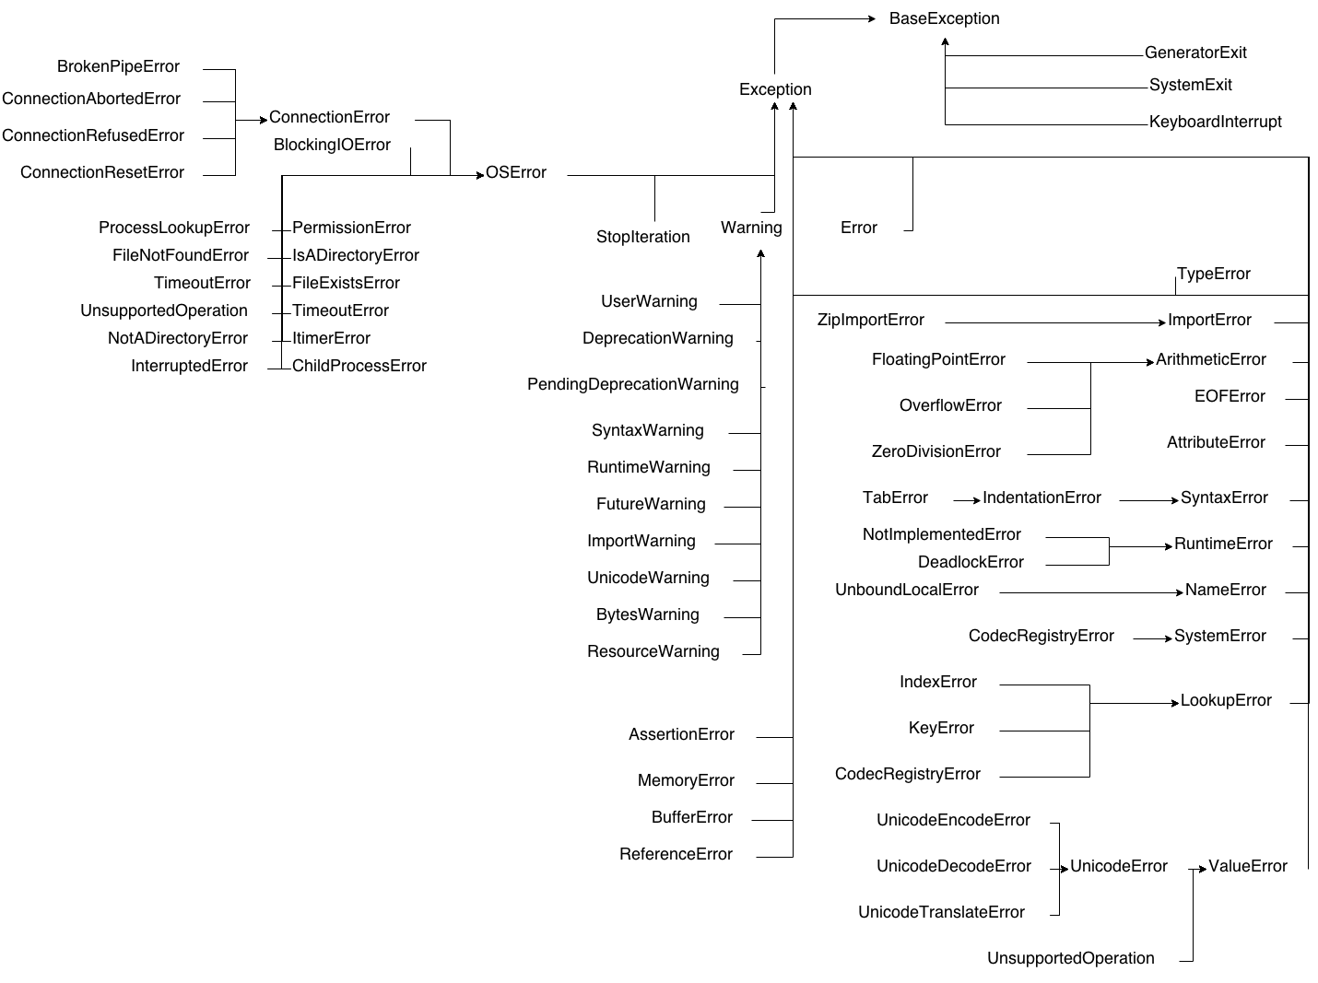
Ієрархія винятків у Python3

Slide 13
BaseException – базовий виняток, від якого беруть початок всі інші.
SystemExit - виняток, що породжується функцією sys.exit при виході з програми.
KeyboardInterrupt - породжується при перериванні програми користувачем (зазвичай сполучення клавіш Ctrl + C).
GeneratorExit - породжується при виклику методу close об'єкта generator.
Exception - тут закінчуються повністю системні винятки (які краще не чіпати) і починаються звичайні, з якими можна працювати.
StopIteration - породжується вбудованою функцією next, якщо в Ітераторі більше немає елементів.
ArithmeticError - арифметична помилка.
FloatingPointError - породжується при невдалому виконанні операції з плаваючою крапкою. На практиці зустрічається нечасто.
OverflowError - виникає, коли результат арифметичної операції занадто великий для подання. Не з'являється при звичайній роботі з цілими числами (так як python підтримує довгі числа), але може виникати в деяких інших випадках.
ZeroDivisionError - ділення на нуль.
AssertionError - вираз у функції assert з помилкою.
AttributeError - об'єкт не має даного атрибута (значення або методу).
BufferError - операція, пов'язана з буфером, що не може бути виконана.
EOFError - функція натрапила на кінець файлу і не змогла прочитати те, що хотіла.
ImportError - не вдалося імпортування модуля або його атрибута.
LookupError - некоректний індекс або ключ.
IndexError - індекс не входить в діапазон елементів.
KeyError - неіснуючий ключ (в словнику, множині або іншому об'єкті).
MemoryError - недостатньо пам'яті.
NameError - не знайдено змінної з таким ім'ям.
UnboundLocalError - зроблено посилання на локальну змінну у функції, але змінна не визначена раніше.

Slide 14
OSError - помилка, пов'язана з операційною системою.
BlockingIOError
ChildProcessError - помилка при операції з дочірнім процесом.
ConnectionError - базовий клас для винятків, пов'язаних з підключеннями.
BrokenPipeError
ConnectionAbortedError
ConnectionRefusedError
ConnectionResetError
FileExistsError - спроба створення файлу або директорії, яка вже існує.
FileNotFoundError - файл або директорія не існує.
InterruptedError - системний виклик перерваний вхідним сигналом.
IsADirectoryError - очікувався файл, але це директорія.
NotADirectoryError - очікувалася директорія, але це файл.
PermissionError - не вистачає прав доступу.
ProcessLookupError - зазначеного процесу не існує.
TimeoutError - закінчився час очікування.
ReferenceError - спроба доступу до атрибуту зі слабким посиланням.
RuntimeError - виникає, коли виняток не потрапляє під жодну з інших категорій.
NotImplementedError - виникає, коли абстрактні методи класу вимагають перевизначення в дочірніх класах.
SyntaxError - синтаксична помилка.
IndentationError - неправильні відступи.
TabError - змішування в відступах табуляції і пробілів.
SystemError - внутрішня помилка.
TypeError - операція застосована до об'єкта невідповідного типу.
ValueError - функція отримує аргумент правильного типу, але некоректного значення.
UnicodeError - помилка, пов'язана з кодуванням / розкодуванням unicode в рядках.
UnicodeEncodeError - виняток, пов'язаний з кодуванням unicode.
UnicodeDecodeError - виняток, пов'язаний з декодуванням unicode.
UnicodeTranslateError - виняток, пов'язаний з переведенням unicode.
Warning - попередження.

Slide 15

Повна форма try..except
Форма try ... except не повна, повною є try..except..else..finally.
Застосування повною конструкції може помітно спростити код, а також зробити його більш безпечним.
Наприклад, в програмі відбувається читання файлу і необхідно переконатися, що об'єкт файлу був коректно закритий і що не виникло жодного винятку. Цього можна досягти із застосуванням блоку finally.
Тобто, finally виконує блок інструкцій в будь-якому випадку, чи було винятки, чи ні.
А інструкція else виконується в тому випадку, якщо винятків не було.
try: виконуємо якийсь код except Exception as e: обробка винятків else: код, який буде виконаний у випадку, якщо винятки не виникнуть finally: код, який буде гарантовано виконаний останнім (завжди виконується)
Блок finally – «нарешті»(виконається завжди)
Якщо потрібно виконати якісь інструкції незалежно від того, успішно відпрацював try блок або в ньому виникло виключення, то потрібно використовувати блок finally.
Якщо виняток не виник, то після блоку try виконується блок finally.
Якщо виняток виник і було перехоплено в одному з блоків except, то після нього виконується finally.
Якщо виняток виник, але не знайшлося в функції відповідного ecxept, то спочатку буде виконано блок finally, а потім викняток буде передано вгору по стеку виклику функцій.
try: file = open('test.txt', 'rb') except IOError as e: print(f'Був викликаний виняток IOError. {e.args[-1]}') finally: print("Цей напис надрукують незалежно від винятку в блоці try!")

Slide 16
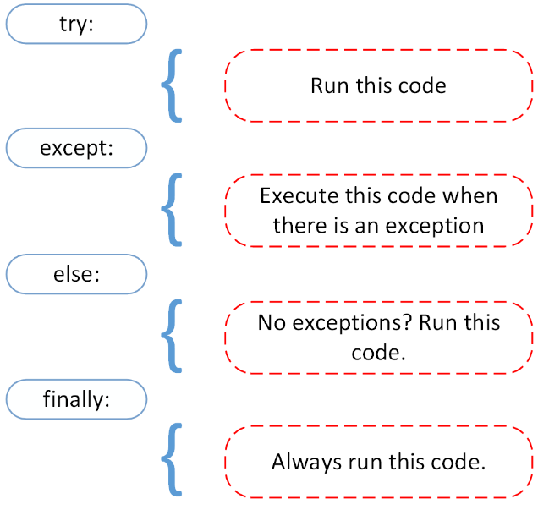

else - try
Якщо кілька виразів в try можуть викликати винятки і хочеться відокремити винятки одного типу від винятків іншого, то можна або розбити його на кілька try-exсept блоків, або (якщо виняток хочеться обробити вище в стеку) написати else блок.
Разом це буде:
try: do_some_stuff() except: # не вказано тип? беремо всі виключення! rollback() raise # генеруємо повторно останнє виключення else: commit()
try: print('Я впевнений, що винятків не буде!') except Exception: print('Виняток') else: # Будь-код, який повинен бути виконаний, якщо виняток в блоці # Try не було викликано, але для нього не повинна проводитися # обробка винятків print('Це виконають, якщо в try не буде винятків.' 'Мої винятки не опрацьовуються.') finally: print('Це виконають в будь-якому випадку!')

Slide 17
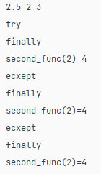
Ще один приклад:
def first_func(a): b = [1, 2, 3] x = 5 / a y = b[a] print(x, a, y) def second_func(a): try: first_func(a) print('try') return 1 # поки в try є return, else не буде викликана except: print('ecxept') return 2 else: print('else') return 3 finally: print('finally') return 4 return 5 print(f'second_func(2)={second_func(2)}') print(f'second_func(2)={second_func(0)}') print(f'second_func(2)={second_func(7)}')

Slide 18
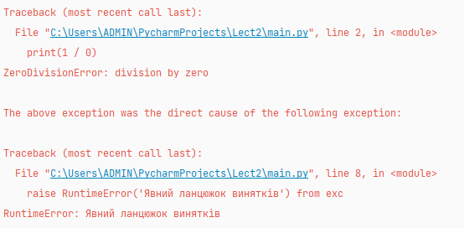
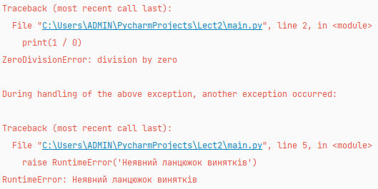
Генерація винятків в Python
Для примусової генерації винятків використовується інструкція raise
Ланцюжки винятків
Для формування ланцюжків винятків використовується доповнення from, після якого потрібно вказати ще один виняток (клас, або об'єкт). Цей виняток буде підв'язаний до атрибуту __cause__ .
В результаті виняток опрацьовано, але на екран будуть відправлені обидва винятки:
Схожий механізм спрацьовує автоматично, якщо виняток генерується всередині обробника, або в блоці finally – попередній виняток підв'язується в атрибут __context__ нового:
try: raise Exception("Some exception") except Exception as e: print("Exception exception " + str(e))
Таким чином, можна "вручну" викликати виняток при необхідності. Або перевикликати останній виняток, викликавши raise без параметрів.
try: print(1 / 0) except Exception as exc: # другий виняток ніхто не перехопить # тому буде виведено ланцюжок # з двох винятків. raise RuntimeError('Явний ланцюжок винятків') from exc
try: print(1 / 0) except: raise RuntimeError('Неявний ланцюжок винятків')

Slide 19



MIN = 1 MAX = 10 try: x = int(input(f"Введіть ціле число от {MIN} до {MAX}: ")) if not MIN <= x <= MAX: # Згенерувавши виняток його можна буде опрацювати в except # разом з іншими схожими винятками raise ValueError(f"Число лежить не в інтервалі [{MIN}; {MAX}]!") else: pass print("Дякую!") except ValueError as err: # 'err' містить посилання на виняток print("Будьте уважні:", err)

Slide 20
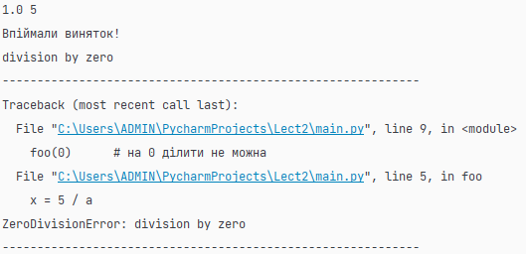
Іноді потрібно «логувати» виняток або обробляти додаткову інформацію.
import traceback import sys def foo(a): x = 5 / a print(x, a) try: foo(5) foo(0) # на 0 ділити не можна foo(7) except ZeroDivisionError as e: # якщо e не потрібно, то as e не пишемо print('Впіймали виняток!') print(e) # виведе 'division by zero' print('-'*60) traceback.print_exc(file=sys.stdout) # виведе stacktrace print('-'*60) print('Після блоку обробки винятків')
Щоб надрукувати тільки саме повідомлення винятку
str(e) - просто перетворіть виняток на рядок.
Щоб надрукувати stacktrace винятку (документація)
використовуйте функцію traceback.print_exc()
Для отримання інформації про тип, значення і traceback
використовуйте функцію sys.exc_info()
exc_type, exc_value, exc_traceback = sys.exc_info()

Slide 21
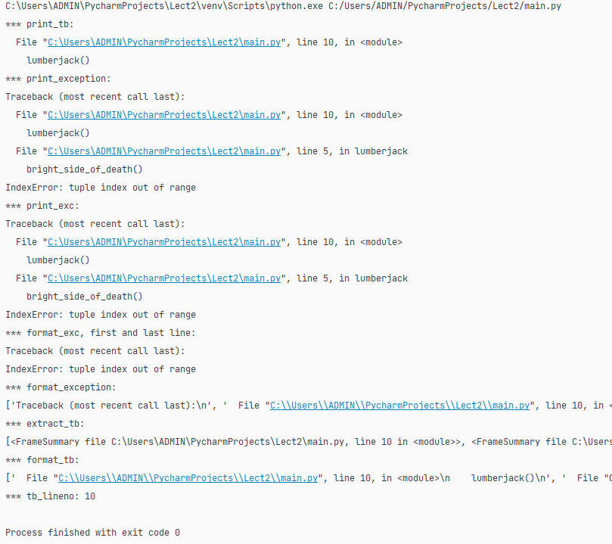
Приклад, того як все це використовується
import sys import traceback def lumberjack(): bright_side_of_death() def bright_side_of_death(): return tuple()[0] try: lumberjack() except IndexError: exc_type, exc_value, exc_traceback = sys.exc_info() print("*** print_tb:") traceback.print_tb(exc_traceback, limit=1, file=sys.stdout) print("*** print_exception:") # exc_type below is ignored on 3.5 and later traceback.print_exception(exc_type, exc_value, exc_traceback, limit=2, file=sys.stdout) print("*** print_exc:") traceback.print_exc(limit=2, file=sys.stdout) print("*** format_exc, first and last line:") formatted_lines = traceback.format_exc().splitlines() print(formatted_lines[0]) print(formatted_lines[-1]) print("*** format_exception:") # exc_type below is ignored on 3.5 and later print(repr(traceback.format_exception(exc_type, exc_value, exc_traceback))) print("*** extract_tb:") print(repr(traceback.extract_tb(exc_traceback))) print("*** format_tb:") print(repr(traceback.format_tb(exc_traceback))) print("*** tb_lineno:", exc_traceback.tb_lineno)

Slide 22


Власні винятки
При написанні власних програм розумне бажання додати виразності коду, а також звернути увагу інших програмістів на особливі виняткові ситуації. Для вирішення цього завдання можна використовувати власні винятки.
В найпростішому випадку необхідно «успадковуватися» від якогось класу в ієрархії винятків.
Наприклад:
Тоді можна «кинути» свій виняток:
Розберемося на прикладі операції ділення:
В результаті цього створюємо клас, а значить все, що знаємо про класи справедливо і для винятків. Можна вносити змінні і робити їх обробку. Як правило, винятки це дуже маленькі класи. Вони повинні виконуватися максимально швидко.
class MyException(Exception): pass
В той же час існує думка, що власні винятки потрібно робити з великою обережністю. Або намагатися взагалі їх не робити.
Краще пошукайте в ієрархії вже існуючих винятків найбільш підходящий.
raise MyException(Exception)
a = 1 b = 0 if b==0: raise ZeroDivisionError
a = 1 b = 0 try: if b==0: raise ZeroDivisionError except: print("Ділення на 0")

Slide 23



Raise без визначеного винятку
Можна використовувати ключове слово raise і не вказуючи, який виняток викликати.
Воно викличе виняток, який вже відбувся. Тому його можна використовувати тільки в блоці except.
Raise з аргументом
Також можна вказати аргумент до певного винятку в raise.
Робиться це за допомогою додаткових деталей винятку.
assert
Твердження (assert) приймає інструкцію як аргумент і викликає виняток, якщо повертається значення False.
В іншому випадку виконує операцію No-operation (NOP)
try: print('1'+1) except: raise
raise ValueError("Невідповідне значення")
assert(True) # код виконується далі
assert(1==0)

Slide 24
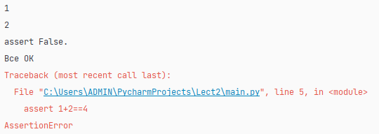

Наприклад:
Другий аргумент для assert
Можна надати другий аргумент, щоб дати додаткову інформацію про проблему.
try: print(1) assert 2+2==4 print(2) assert 1+2==4 print(3) except: print("assert False.") raise finally: print("Все ОК")
Твердження можна використовувати для перевірки валідності введення і виведення в функції.
assert False,"Це вже проблема"

Slide 25
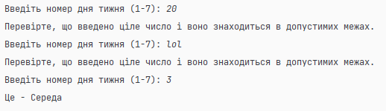

продовження
# Спільне використання винятків і тверджень weekday_names = { 1: "Понеділок", 2: "Вівторок", 3: "Середа", 4: "Четвер", 5: "П’ятниця", 6: "Субота", 7: "Неділя" } def weekday_name(weekday): """Повертає назву дня тижня. Нумерація з 1. Параметри: weekday (int): порядковий номер дня тижня. Винятки: - TypeError: 'weekday' не int; - ValueError: 'weekday' не число від 1 до 7. Результат: str: назва дня тижня. """ # "Неможлива" ситуація - словник 'weekday_names' може бути # "зіпсований" - перевіряється за допомогою assert. assert weekday_names is not None and isinstance(weekday_names, dict), \ "Внутрішня помилка програми. Зверніться до розробника." # Параметри функції перевіряються за допомогою винятків if not isinstance(weekday, int): raise TypeError("Параметр 'weekday' повинен бути типу 'int'.") if weekday not in weekday_names: raise ValueError("Параметр 'weekday' повинен бути цілим числом від 1 до 7.") return weekday_names[weekday]
# Блок try використовується в будь-якому випадку так як помилка може виникнути # незалежно від того, чи використовується введення даних від користувача, # чи читання даних з будь-якого джерела або просто виклик функції while True: try: weekday = int(input("Введіть номер дня тижня (1-7): ")) # if not 1 <= weekday <= 7: # raise ValueError("Номер дня тижня повинен бути цілим числом від 1 до 7.") # Якщо розкоментувати код нижче, то зловимо assert # weekday_names = None print("Це -", weekday_name(weekday)) break except TypeError as err: print("Перевірте, що введено ціле число.") except ValueError as err: print("Перевірте, що введено ціле число і воно знаходиться в допустимих межах.") except Exception as err: print("Помилка при визначенні дня тижня.") print(err) # Запис в лог інформації про помилку

Slide 26
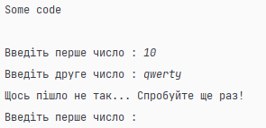
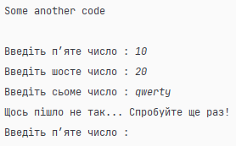
Приклад з input’ами
print(""" Some code """) while True: try: a = int(input("Введіть перше число : ")) b = int(input("Введіть друге число : ")) c = int(input("Введіть третє число : ")) d = int(input("Введіть четверте число : ")) break # якщо все ок, то виходимо з цикла except: print("Щось пішло не так... Спробуйте ще раз!") print(a,b,c,d)
print(""" Some another code """) # А ось приклад з визначеною помилкою. Проте він працює так само! while True: try: a = int(input("Введіть п’яте число : ")) b = int(input("Введіть шосте число : ")) c = int(input("Введіть сьоме число : ")) d = int(input("Введіть восьме число : ")) break # якщо все ок, то виходимо з цикла except ValueError: #насправді тут завжди буде ValueError, тому його можна не писати print("Щось пішло не так... Спробуйте ще раз!")

Slide 27
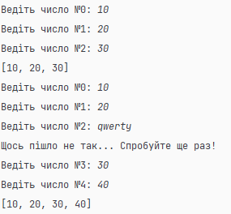
def goodInput(num): if not isinstance(num, int): print("Аргумент функції має бути цілим числом! Це кількість інпутів") inputnum = [x for x in range(num)] inputlist = [] # А тут через for! Спробуйте допустити помилку і побачите різнию! for i in inputnum: try: num =int(input(f"Ведіть число №{i}: ")) inputlist.append(num) except: print("Щось пішло не так... Спробуйте ще раз!") return inputlist print(goodInput(3)) print(goodInput(5))

Slide 28
частина 2
Логування (logging)

Slide 29
Логування (logging) - це дуже корисний інструмент в інструментарії програміста.
Журнали надають розробникам додатковий набір «очей», які постійно дивляться на потік коду, який виконує програма. Вони можуть зберігати інформацію, наприклад, про те, який користувач або IP отримував доступ до програми. Якщо виникає помилка, вони можуть надати більше інформації, ніж трасування стека, повідомивши про стан програми до того, як вона дійде до рядка коду, де станеться помилка.
Реєструючи корисні дані з потрібних місць, можна не тільки легко виправляти помилки, але й використовувати дані для аналізу продуктивності програми для планування масштабування або розгляду моделей використання.
Python пропонує систему ведення журналу як частину своєї стандартної бібліотеки.
Модуль logging
Модуль logging - це готовий до використання модуль, що використовується більшістю сторонніх бібліотек Python, а це дає можливість інтегрувати свої логи з повідомленнями цих бібліотек, щоб створити однорідний журнал програми.
Для додавання журналу до програми спочатку необхідно імпортувати відповідний модуль:
import logging

Slide 30

За допомогою імпортованого модуля можна використовувати так званий «реєстратор» (logger), щоб реєструвати повідомлення, будуть відображатись.
За замовчуванням існує 5 стандартних рівнів, що вказують на важливість подій. Кожен з них має відповідний метод, який можна використовувати для реєстрації подій на такому рівні важливості. Визначені рівні в порядку зростання важливості такі:
DEBUG
INFO
WARNING
ERROR
CRITICAL
Модуль logging надає реєстратор за замовчуванням, який дозволяє розпочати роботу, не потребуючи великих налаштувань.
Відповідні методи для кожного рівня можна викликати наступним чином:
import logging logging.debug('This is a debug message') logging.info('This is an info message') logging.warning('This is a warning message') logging.error('This is an error message') logging.critical('This is a critical message')

Slide 31
Вихідні дані показують рівень важливості перед кожним повідомленням разом із коренем (root), що і є ім'ям, яке модуль реєстрації дає своєму реєстратору за замовчуванням.
Цей формат, який відображає рівень, ім'я та повідомлення, розділені двокрапкою (:), є вихідним форматом за замовчуванням, який можна налаштувати на выдображення таких речей, як мітка часу, номер рядка та інші деталі.
Зверніть увагу, що повідомлення про debug() та info() не логуються. Це пояснюється тим, що за замовчуванням модуль logging реєструє повідомлення з рівнем важливості WARNING або вище.
Існує можливість змінити це, налаштувавши модуль logging для логування подій усіх рівнів, якщо це потрібно. Також можна визначити власні рівні важливості, змінюючи конфігурації, але зазвичай це не рекомендується, оскільки це може спричинити плутанину з журналами деяких сторонніх бібліотек.

Slide 32

Основні конфігурації
Метод basicConfig() для налаштування логування:
“Модуль logging порушує стайл-гайд PEP8 і використовує правила іменування camelCase. Це тому, що його було прийнято від Log4j, утиліти ведення журналу на Java. Це відома проблема в пакеті, але до того часу, коли було вирішено додати його до стандартної бібліотеки, воно вже було прийняте користувачами, і його зміна відповідно до вимог PEP8 призведе до проблем зі зворотною сумісністю ».
Деякі часто вживані параметри basicConfig() :
level: для кореневого logger встановлює специфічний рівень важливості.
filename: визначає файл.
filemode: Якщо вказано ім'я файлу, файл відкривається в цьому режимі. За замовчуванням - a, що означає append .
format: Це формат повідомлення журналу .
За допомогою параметра level можна встановити, який рівень повідомлень журналу потрібно записати.
Це можна зробити, передавши одну з констант, доступних у класі, що дозволить реєструвати всі виклики логера на цьому рівні або вище.
Наприклад:
Усі події на рівні DEBUG або вище тепер реєструватимуться.
import logging logging.basicConfig(level=logging.DEBUG) logging.debug('This will get logged')

Slide 33
Для запису логу в файл, а не виведення на консоль, можна використовувати ім'я файлу (filename) та режим (filemode), а також визначити формат повідомлення, використовуючи format.
Повідомлення буде виглядати так, але буде записане у файл із назвою app.log замість консолі.
filemode встановлено значення w, що означає, що файл журналу відкривається в "режимі запису" кожного разу, коли викликається basicConfig(), і кожен запуск програми перепише файл.
Конфігурацією за замовчуванням для режиму файлу є a, тобто append.
Слід зазначити, що виклик basicConfig() для налаштування кореневого логера працює лише в тому випадку, якщо кореневий логер раніше не був налаштований.
В основному цю функцію можна викликати лише один раз.
import logging logging.basicConfig(filename='app.log', filemode='w', format='%(name)s - %(levelname)s - %(message)s') logging.warning('This will get logged to a file')

Slide 34

Форматування вихідних даних
Хоча можна передати будь-яку змінну, що може бути представлена у вигляді рядка з програми як в журнал, є деякі основні елементи, які вже є частиною LogRecord і можуть бути легко додані до вихідного формату.
Якщо необхідно записати ідентифікатор процесу (process ID) разом із рівнем та повідомленням, можна зробити щось подібне:
format може приймати рядок з атрибутами LogRecord у будь-якій потрібній формі.
Весь список доступних атрибутів можна знайти тут.
Наприклад можна додати інформацію про дату та час:
import logging logging.basicConfig(format='%(process)d-%(levelname)s-%(message)s') logging.warning('This is a Warning')
import logging logging.basicConfig(format='%(asctime)s - %(message)s', level=logging.INFO) logging.info('Admin logged in')

Slide 35
%(asctime)s додає час створення LogRecord. Формат можна змінити за допомогою атрибута datefmt, який використовує ту саму мову форматування, що і функції форматування в модулі datetime, наприклад time.strftime():
Інструкцію можна знайти тут
import logging logging.basicConfig(format='%(asctime)s - %(message)s', datefmt='%d-%b-%y %H:%M:%S') logging.warning('Admin logged out')

Slide 36


Логування даних
У більшості випадків необхідно включити динамічну інформацію з програми до логів.
Методи логів приймають рядок як аргумент, і може здатися природним відформатувати рядок із змінними даними в окремому рядку та передати його методу журналу. Але це також можна зробити безпосередньо, використовуючи рядок формату для повідомлення та додаючи дані змінної як аргументи. Наприклад:
f-рядки, є чудовим способом форматування рядків, оскільки вони можуть допомогти зробити форматування коротким і легким для читання:
Аргумент, передано методу, і включено у повідомлення як змінна
import logging name = 'John' logging.error('%s raised an error', name)
import logging name = 'John' logging.error(f'{name} raised an error')

Slide 37
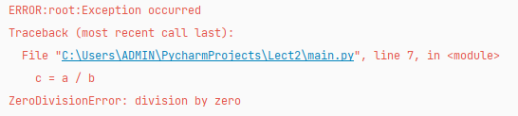

Логування винятків
Модуль logging дозволяє фіксувати full stack traces в програмі.
Інформацію про винятки можна отримати, якщо параметр exc_info передано як True, а функції ведення журналу викликаються так:
Якщо для параметра exc_info не встановлено значення True, вихідні дані вищезазначеної програми нічого не повідомлять нам про виняток, який у реальному сценарії може бути не таким простим, як ZeroDivisionError.
Уявіть, що ви намагаєтеся налагодити помилку в складній базі даних за допомогою журналу, який відображає лише це:
import logging a = 5 b = 0 try: c = a / b except Exception as e: logging.error("Exception occurred", exc_info=True)

Slide 38
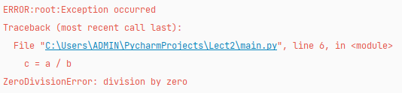
Тому порада:
якщо ви ведете журнал із обробника винятків, використовуйте метод logging.exception(), який реєструє повідомлення з рівнем ERROR та додає до повідомлення інформацію про винятки. Тобто, виклик logging.exception() - це все одно, що викликати logging.error(exc_info = True). Але оскільки цей метод завжди скидає інформацію про винятки, його слід викликати лише з обробника винятків.
Наприклад:
Використання logging.exception() покаже лог на рівні ERROR.
Якщо це не потрібно, то можна викликати будь-який інший метод ведення журналу від debug() до critical() і передати параметр exc_info як True.
import logging a = 5 b = 0 try: c = a / b except Exception as e: logging.exception("Exception occurred")

Slide 39
Дякую за увагу!

